Slide 1
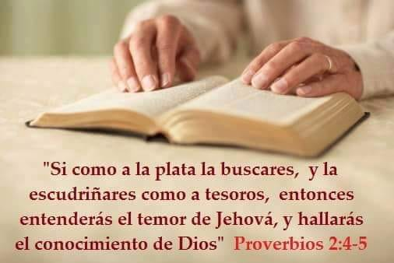

Slide 2
1 Pedro 1:3-9
“SIEMPRE GOZOSOS”

Slide 3
Introducción
El escritor y los lectores previstos de esta carta.
Pedro: Él no era solamente un apóstol, Un enviado un representante un embajador
A los expatriados (peregrinos): La idea detrás de la palabra expatriados es de alguien que es residente temporal en una tierra foránea. Expatriados son peregrinos y viajeros, los expatriados viven en constante conciencia de su verdadero hogar.
expatriados de la dispersión, un nombre que era aplicado a los judíos

Slide 4
Introducción
Extranjeros en el mundo. Los cristianos son extranjeros residentes en este mundo (Heb. 11:13). No
sienten que el mundo sea su hogar, porque su permanencia en la tierra es transitoria (1 P. 2:11). Su ciudadanía
está en los cielos (Fil. 3:20). Por ende, al ser los elegidos de Dios, viven en esta tierra como exiliados y residentes temporales.

Slide 5
Introducción
Que han sido escogidos según el previo conocimiento de Dios Padre, mediante la obra santificadora
del Espíritu, para obedecer a Jesucristo y ser rociados con su sangre.
En tres cláusulas separadas Pedro describe tres actos del Trino Dios. El Padre conoce de antemano,
El Espíritu santifica y Jesucristo espera obediencia de los a quienes ha limpiado de pecado. Estas tres cláusulas explican el término escogidos (v. 1).

Slide 6
I. A PESAR DE LAS AFLICCIONES, 1:3-7.
A. Debemos recordar nuestras Bendiciones esto Nos ayuda aguantar, 1:3-5.
B - Somos renacidos, 1:3
D Tendremos una herencia
C -Tenemos una esperanza viva, 1:3 (3. reservada, 1:4
E- Somos guardados, 1:5

Slide 7
I. A PESAR DE LAS AFLICCIONES, 1:3-7.
F- Siempre vienen, 1:6 (“diversas”) Son variables,
Pueden ser fuertes, 1:7 (“fuego”)
J. Son temporales, 1:6-7 (“un poco...sea hallada”).
H - Son preciosas, 1:7. 1. más que el oro

Slide 8
I. A PESAR DE LAS AFLICCIONES, 1:3-7.
J - Nuestra fe hermanos requieren aprobación (El texto
de 1 Pedro 1:7 : “sometida a prueba vuestra fe, mucho más preciosa que el oro”. Prueba y fe
K –las Aflicciones nos ayudan a crecer. Por ejemplo, “la prueba (δοκιµιον) de vuestra fe produce paciencia”, Stg. 1:3.)

Slide 9
I. A PESAR DE LAS AFLICCIONES, 1:3-7.
L Estas Producen fruto para Dios, 1:7.
N -Ejemplos en el versículo, alabanza, gloria honra 1:7.
N . Debemos reconocer que Dios es soberano. Debemos Crecer en santidad., presentar defensa de la esperanza 1 Pedro 3:14-15.

Slide 10
II. PORQUE OBTENDREMOS LA CULMINACIÓN
DE NUESTRA SALVACIÓN, 1:8-9.
A. Porque amamos a Cristo, 1 Pedro 1:8
B . Por su persona Jesús transfigurado en gloria, junto con Moisés y Elías Mateo 17:1-9
C Por sus obrasCristo tiene palabras de vida eterna Juan6:68-69
D Por la salvación que nos promete la salvación

Slide 11
II. PORQUE OBTENDREMOS LA CULMINACIÓN
DE NUESTRA SALVACIÓN, 1:8-9
B. Por una fe activa, 1:8
C. Con un gozo inefable, 1:8 este gozo Surge
del interior (voz media).
D -Este Gozo es real

Slide 12
II. PORQUE OBTENDREMOS LA CULMINACIÓN
DE NUESTRA SALVACIÓN, 1:8-9
E-El Gozo es duradero ya que el gozo del hijo de Dios no
se debe por las circunstancia 1Tes.5:16; Romanos
12:12;Hechos 5:41
J. Con un gozo glorioso, 1:8
H. Es algo asegurado, 1:9.

Slide 13
Conclusión:
Si está sufriendo, no está solo.
Recordemos que Cristo es bien familiar con el sufrimiento.
No nos permite problemas que no podemos manejar, Fil. 4:4.1 Co. 10:13.
¡Animo!
Por Hoswaldo Moreno Parrales
www.creiporlocualhable.com

